Slide 1

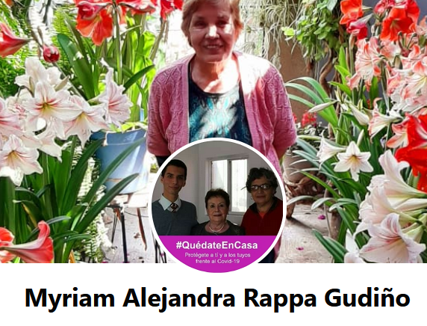
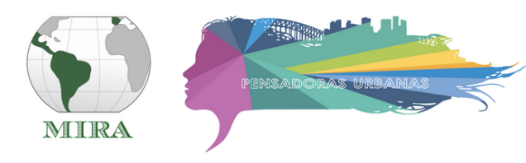
https://www.dinero.com/emprendimiento
WEBINAR INTERNACIONAL
EMPRENDIMIENTO, ECONOMÍA SOCIAL Y SOLIDARIA, FINANZAS POPULARES Y DESARROLLO LOCAL PARA LA ETAPA COVID Y POSTCOVID DE LAS MUJERES.
02 Diciembre 2020
EXPERIENCIAS DE
FINANZAS POPULARES
Mujeres Empresarias de Vistas Cerro Grande, S. C.
Chihuahua

Slide 2
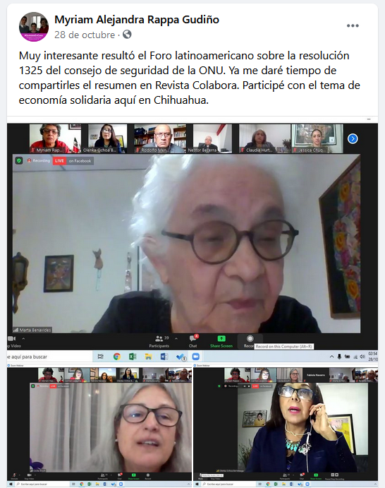
ESS, Finanzas Populares, Gobernanza cooperativa
La correcta organización y gestión financiera de una empresa solidaria, sin importar su giro ni tamaño, exigen planeación y constante evaluación para que la toma de decisiones la lleve a garantizar su sostenibilidad.
Los conceptos financieros administrativos no tienen por qué revestirse de complejidad, al contrario, deben ser expuestos con sencillez, máxime que se capacita a través de medios informales de educación.
Para una satisfactoria organización y gestión financiera es necesario que se comprendan todos los elementos que la componen: producción del bien o servicio, comercialización, administración interna, obligaciones fiscales y sistema bancario.

Slide 3

En la experiencia de nuestro andar, tanto las empresas individuales como colectivas, y en especial, las cooperativas, requieren una constante capacitación al respecto, llevada paso a paso para que el complejo laberinto de los trámites, se convierta en un lenguaje cotidiano aprendido desde la práctica.
En 2017 iniciamos en una colonia popular de la ciudad de Chihuahua, llamada Vistas Cerro Grande, la organización de mujeres que tienen a su cuidado menores de 15 años o enfermos crónicos y esta condición les dificulta el acceso a un trabajo formal lejos de sus domicilios y de horario completo.
La cooperativa tiene como función el forrado en piel de volantes para automóviles para una empresa maquiladora de la ciudad. Su centro de trabajo está enclavado en la colonia donde habitan y el reglamento y horario lo redactaron ellas mismas.
Durante seis meses previos a iniciar labores se capacitó en cuanto a los conceptos financieros, a través de dinámicas y técnicas de educación popular. Se vieron los factores Mano de Obra, Maquinaria y Equipo, Tecnología, Gestión Administrativa, Finanzas de la empresa y personales y el Factor C como factor de solidaridad entre el grupo.
https://sp.depositphotos.com/stock-photos/manos-unidas.html

Slide 4
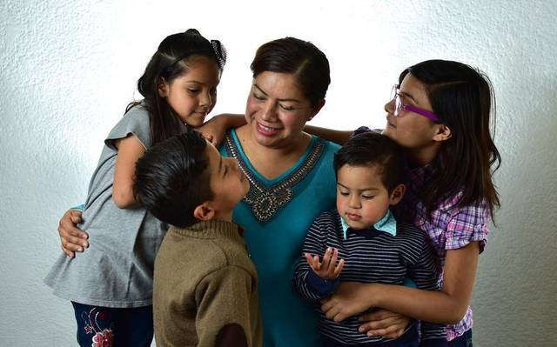
https://www.elsoldetlaxcala.com.mx/local/solteras-tres-de-cada-diez-madres
Esta capacitación de seis meses, para conformar una cooperativa donde se reúnen mujeres que no eran parte de un grupo y con intereses heterogéneos, proporciona la posibilidad de hacer lazos de amistad, tan necesarios cuando se trabaja en lo colectivo, pero además, permite que las familias vayan cambiando sus roles para dar paso a que las mujeres puedan ir a trabajar con la seguridad de que otros miembros de la familia atienden parte importante de las tareas que sólo estaban asignadas a ellas.
Durante este tiempo de capacitación las socias además de hacer su plan de trabajo, redactan su propio reglamento organizacional, económico y de horarios, que les permiten armonizar sus tiempos de trabajo-familia.

Slide 5
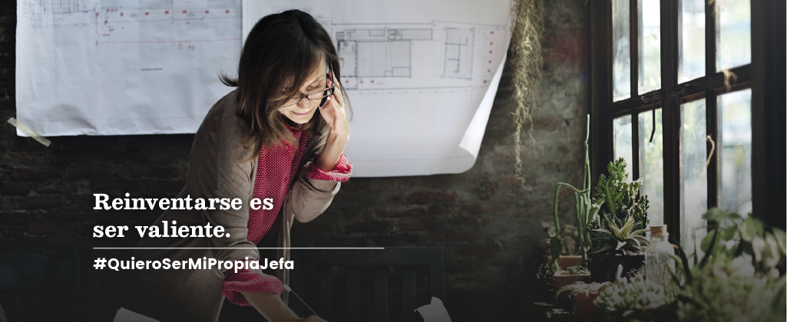
Una vez iniciados los procesos como empresa se organizaron roles para estar en comunicación con su contadora y llevar las cuentas del banco.
Ese redactar sus propias regulaciones viene del diálogo entre ellas, de exponer sus situaciones personales y de familia, lo que permite un reglamento acorde al grupo y en el cual todas están de acuerdo.
Aunado a lo anterior se da una capacitación periódica en finanzas personales para que el dinero obtenido sea utilizado de la mejor manera y en este caso, todas ellas están bancarizadas.
http://camaralanzarote.org/apoyo-empresarial-

Slide 6
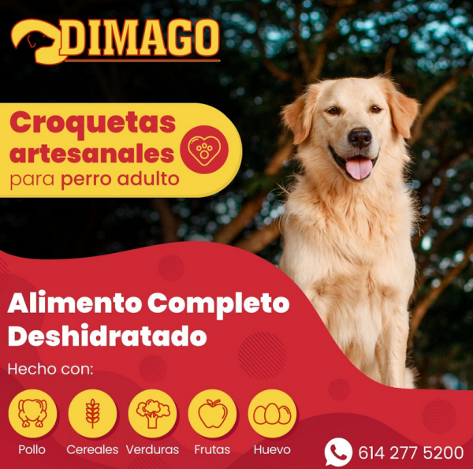

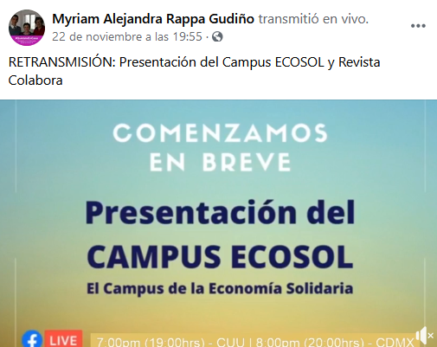
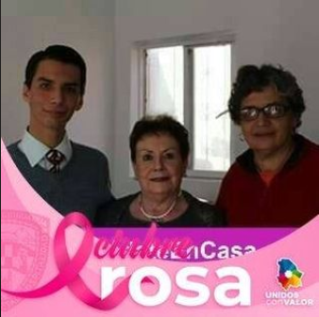
ALGUNAS ACTIVIDADES RECIENTES
Gracias.

